Slide 1
청주는 정말로 재미없는 도시일까?
- 관광명소데이터로 살펴보는 도시 분석
A반 2조 전찬희

Slide 2
목차
1. 프로젝트 개요
2. 데이터 특성 및 수집
3. 데이터 전처리
4. 청주 관광명소 데이터 분석
5. 데이터 분석결과
6. 시사점

Slide 3
1. 프로젝트 개요

Slide 4
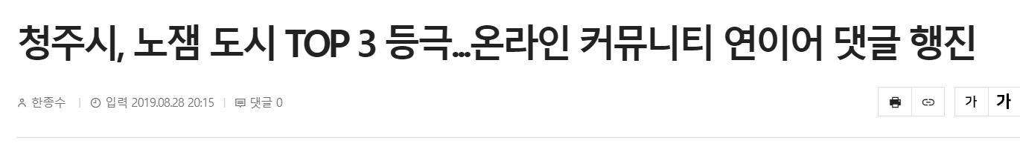
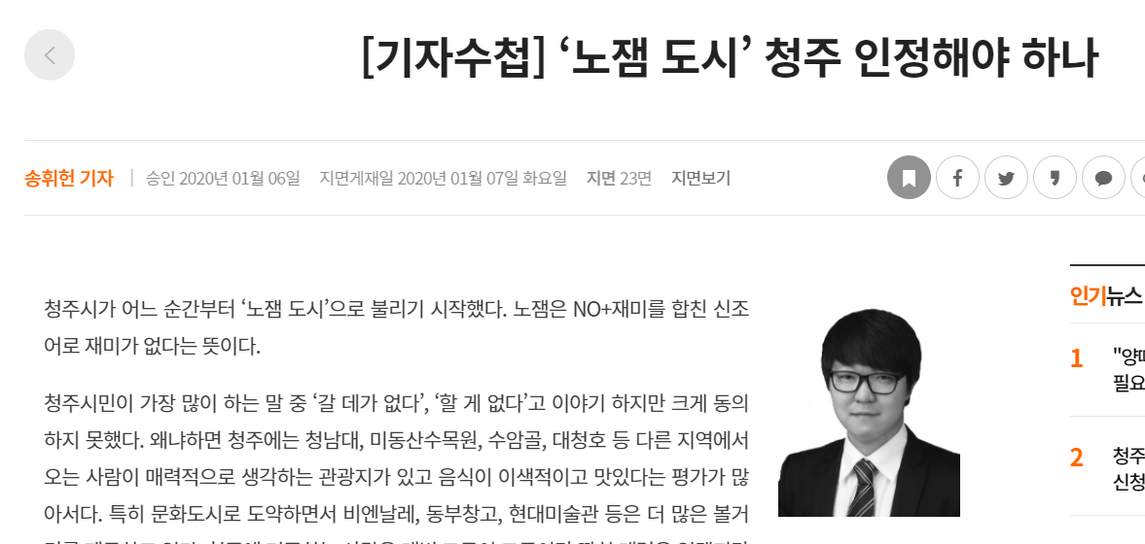
1. 프로젝트 개요
‘청주는 정말로 재미없는 도시인가’에 대해 수치를 활용객관적인 분석을 통한 정확한 결과를 얻고자 함.
출처 : 동양일보 ‘청주시, 노잼 도시 TOP 3 등극...온라인 커뮤니티 연이어 댓글 행진’ 한종수 기자 2019.08.28
충청일보 [기자수첩] ‘노잼 도시‘ 청주 인정해야 하나 송휘헌 기자 2020.01.06

Slide 5
2. 데이터 특성 및 수집

Slide 6
2. 데이터 특성 및 수집
도시의 재미를 판단할 수 있는 데이터 - 관광명소
관광명소 정의 : 맛집, 놀이공원, 지역축제, 일반광관지 , 유원지 ,해수욕장, 계곡 등의 관광지를 의미
관광명소 수 – 관광명소수 데이터
관광명소 종류 및 특징 – 관광명소가 어떤 특징(ex부산-해수욕장을 많이 가짐) 을 가지고 있는지 알기 위한 데이터
-→ 2가지 데이터를 통해 ‘청주는 정말로 재미없는 도시일까?’ 에 대한 물음에 답을 하고자 함.

Slide 7
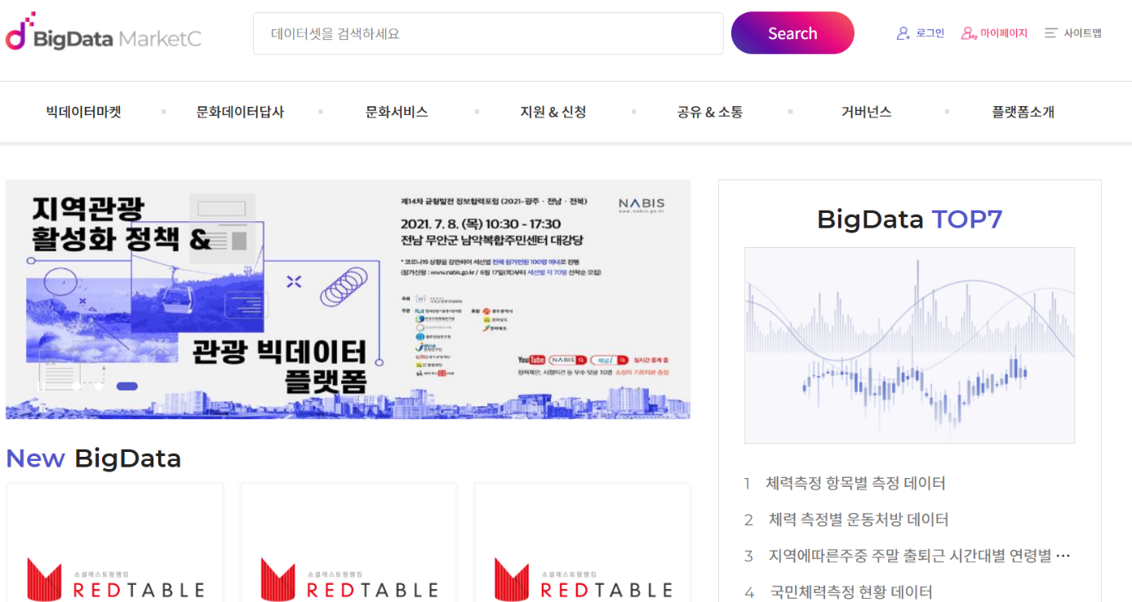
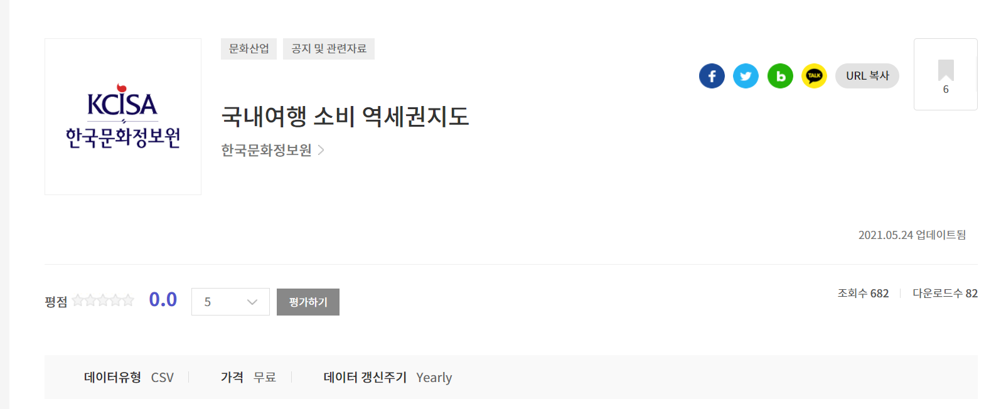
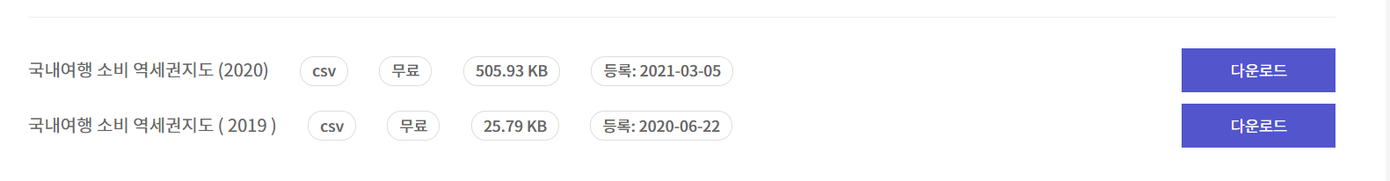
2. 데이터 특성 및 수집
문화 빅데이터 포털
https://www.bigdata-culture.kr/bigdata/user/main.do
-> 국내여행 소비 역세권지도 (2020) 자료

Slide 8
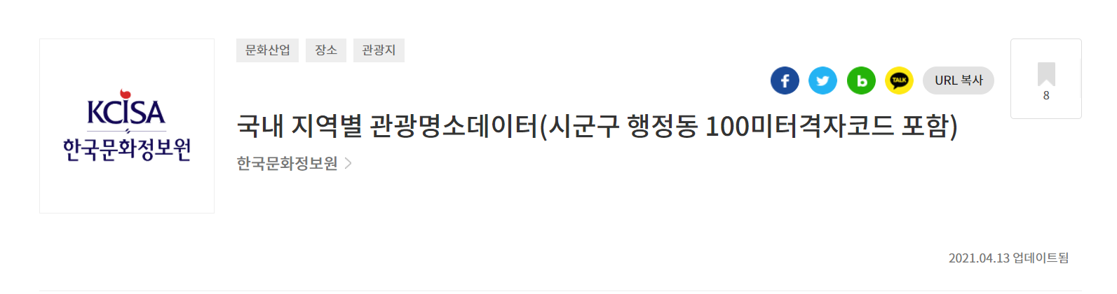
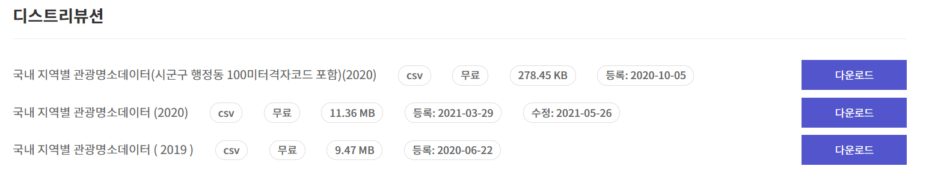
2. 데이터 특성 및 수집
문화 빅데이터 포털
https://www.bigdata-culture.kr/bigdata/user/main.do
-> 국내 지역별 관광명소데이터 (2020) 자료

Slide 9
3. 데이터 전처리

Slide 10
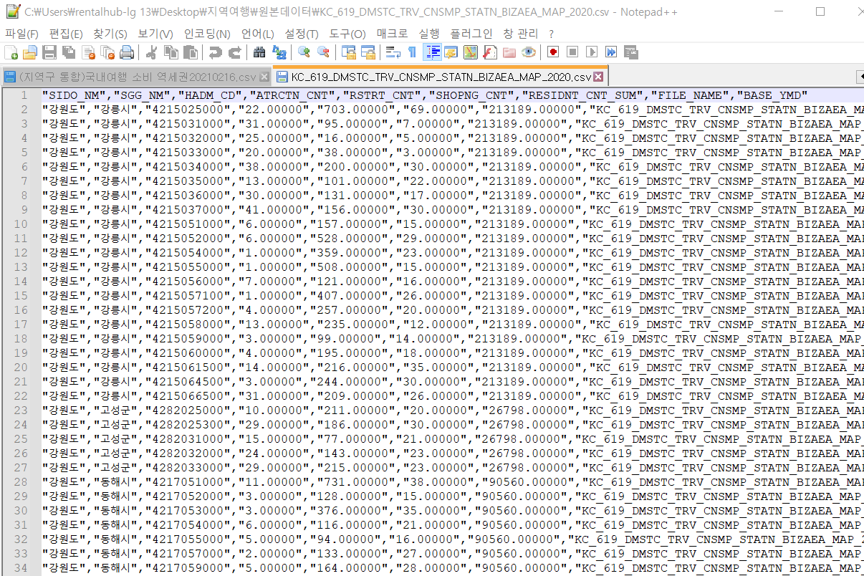
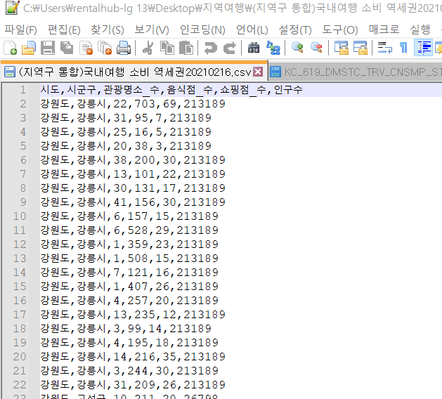
3. 데이터 전처리
① 컬럼명 수정 및 value 값 숫자로 변경
원본 데이터
수정 후 데이터

Slide 11
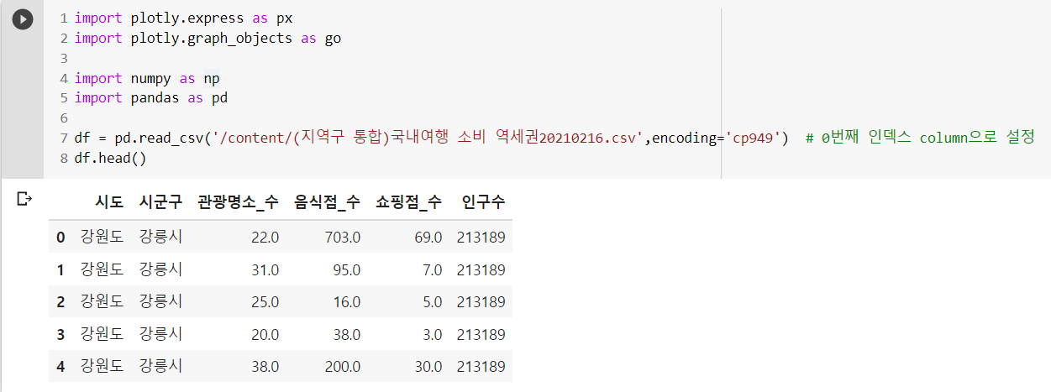
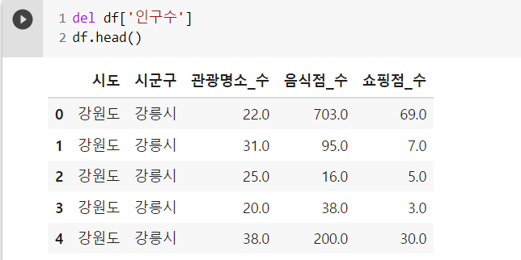
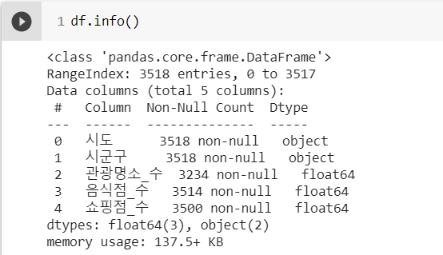
3. 데이터 전처리
② 데이터 셋 확인, 필요없는 칼럼 제거
1. 데이터 셋 확인
2. 필요없는 칼럼 제거
1. 데이터 셋 확인

Slide 12
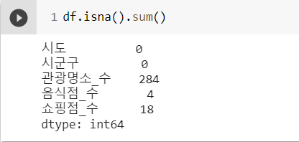
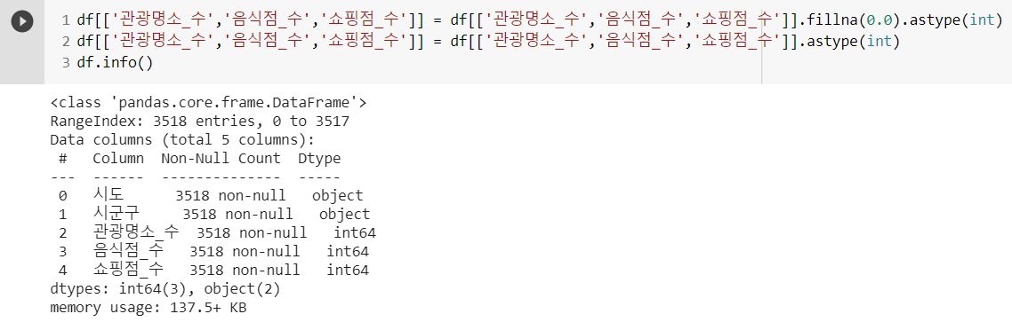
3. 데이터 전처리
② Null 값 제거, float -> int로 변경
3. Null 값 확인
4. Null 값 제거, int로 변경
최종 데이터셋

Slide 13
4. 청주 관광명소 데이터 분석

Slide 14
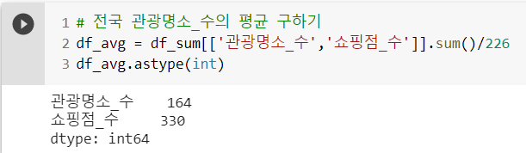
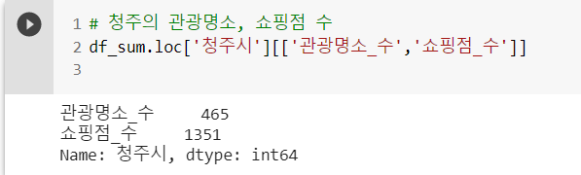
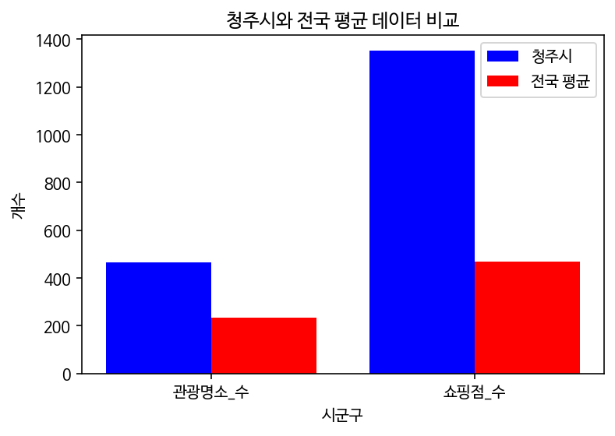
4. 청주 관광명소 데이터 분석
① 전국 관광명소수, 쇼핑점 수 평균과 청주시 데이터 비교
-→ 전국 평균보다 월등히 높음을 알 수 있음.
전국 평균이 너무 낮은 것인가?
전국 데이터 확인

Slide 15
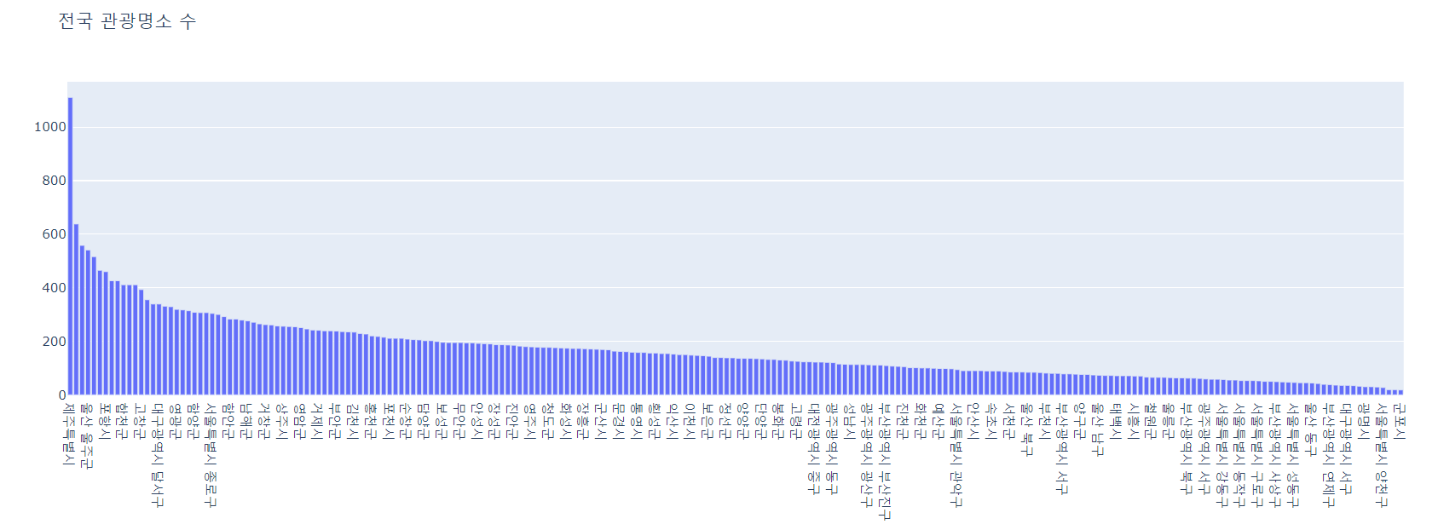
4. 청주 관광명소 데이터 분석
② 전국 관광명소수 전체 데이터(내림차순 정리)
- 광역시는 구단위로 설정

Slide 16
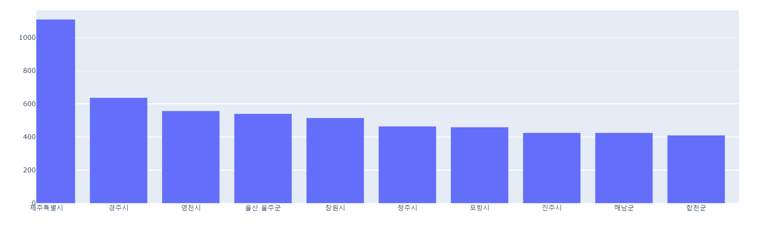
4. 청주 관광명소 데이터 분석
③ 관광명소수 기준 전국 TOP 10 도시
- 광역시 제외
1
2
3
4
5
6
-→ 전국 6위에 위치

Slide 17
4. 청주 관광명소 데이터 분석
광역시를 제외하고 청주는 관광명소를 많이 가진 시군구 중 6위를 차지. 청주는 왜 재미없는 도시 TOP3 에 선정 되는 것일까?
2번째 데이터 ‘관광명소 종류 및 특징’ 데이터셋을 활용하여
청주시 관광명소의 특징 분석

Slide 18
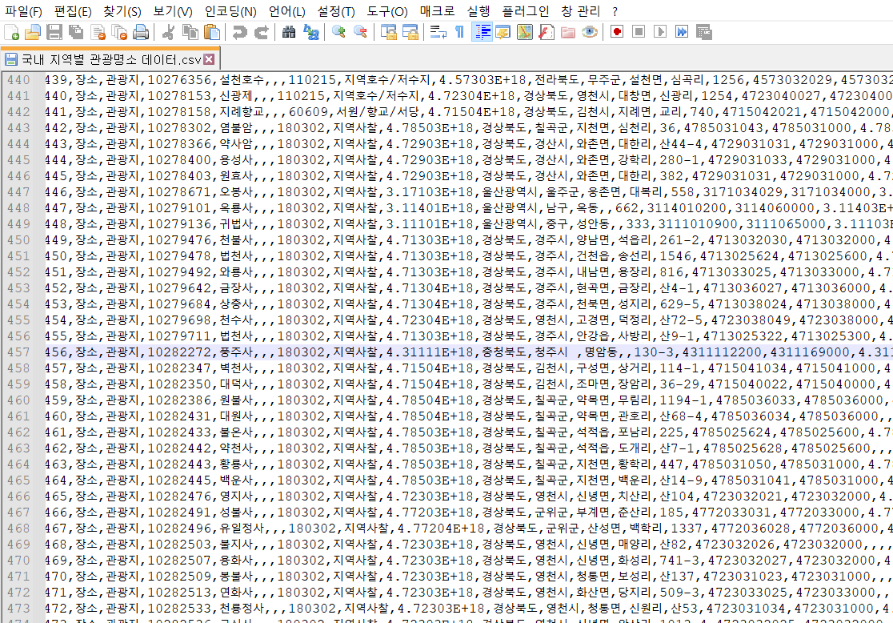
4. 청주 관광명소 데이터 분석
④ 관광명소 종류 및 특징 데이터셋
-→ 관광지 명, 종류, 위치를
포함한 데이터

Slide 19
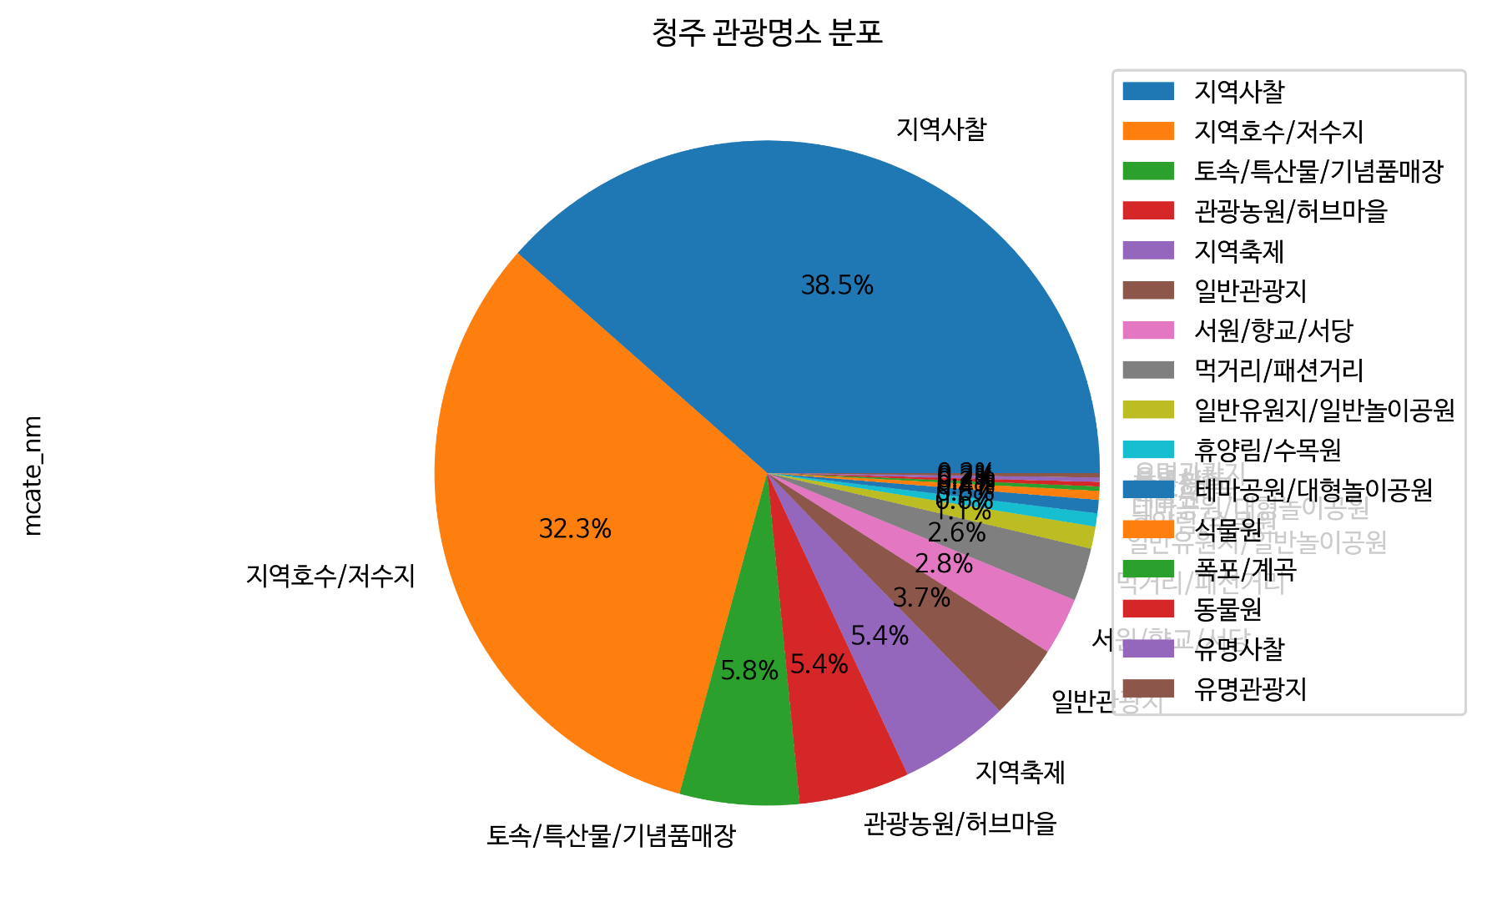
4. 청주 관광명소 데이터 분석
⑤ 청주내 관광명소 분포 파이 차트

Slide 20
5. 데이터 분석결과

Slide 21
5. 데이터 분석결과
분석 결과
관광명소의 수만 보았을 때 청주시는 전국 6위이지만 관광명소의 대부분이
지역사찰과 지역호수임을 알 수 있음.
그 밑으로는 특산물, 관광농원 등이 차지하며 재밌다라고 느낄 수 있는 관광명소가 적음.
먹거리,유명관광지,테마공원 등 인기 많은 관광명소가 청주에는 절대적으로 적음.
‘청주는 재미없다’ 라는 인식은 경험과 더불어 절대적 수치에 의해 발생하였음을 알 수 있음.

Slide 22
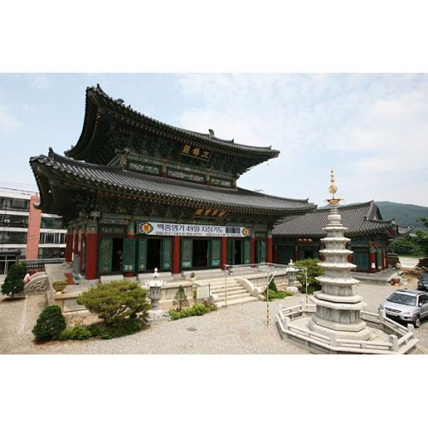
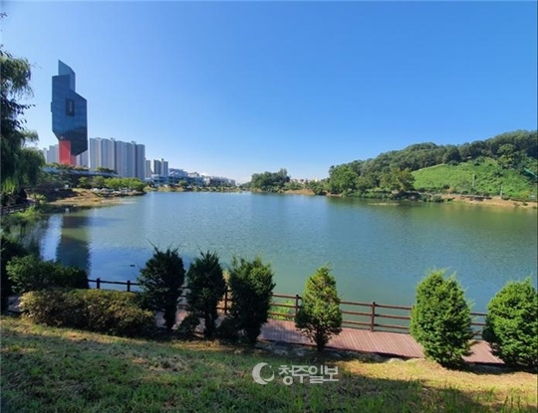
5. 데이터 분석결과
청주는 정말로 재미없는 도시인가?
‘청주는 정말로 재미없는 도시가 아닌 힐링할 수 있는 도시‘
청주 <명암 저수지>
청주 <용화사>

Slide 23
6. 시사점

Slide 24
6. 시사점
시사점
- 단순히 경험적으로 느낀 인식을 객관적인 수치로 증명할 수 있었음.
청주는 대한민국 중심에 위치하고 있어 접근성이 좋지만 관광객들을 많이 끌어들일 수 있는 요인이 없음.
테마파크,맛집 등 관광명소를 개발하여 접근성의 이점을 효과적으로 사용해야 할 것.

Slide 25
감사합니다.

